Slide 1




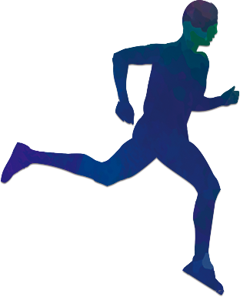
大学生运动损伤的防护与急救

Slide 2

1.
运动损伤概论
目录
2.
运动损伤的分类处置方法
3.
运动损伤的预防
4.
出血和止血
5.
骨折的应急处理方法

Slide 3
第一讲 运动损伤概论

Slide 4
01
运 动 损 伤
运动损伤是指在运动过程中所发生的各种损伤。它是运动医学的重要组成部分。在体育运动中，不管任何原因造成的损伤都称为运动损伤。
其主要任务是研究、探讨运动损伤的原因、急救处理、治疗、康复和预防方案等。

Slide 5
02
我国大学生运动损伤发生的现状
现有的调查结果显示，我国高校大学生运动损伤的发生率呈现较高的态势。运动是把双刃剑，在提高身体素质的同时，也伴随着运动损伤。

Slide 6
03
我国高校大学生运动损伤的特点
部位特点
类型特点
踝关节、膝关节、掌指关节等。
关节扭伤、皮肤擦伤、肌肉挫伤、肌肉拉伤等。
项目特点
程度特点
球类运动、田径运动等
以轻度损伤为多见，重度损伤较少见。

Slide 7
04
运动损伤发生的原因
1）思想上不重视，注意力不集中。
2）运动量过大。
3）准备运动不足，不做准备活动就进行激烈的体育活动。
4）身体状况不佳。
5） 组织纪律混乱和违反活动规定。
6）等等………。
。

Slide 8
第二讲 运动损伤的分类处置方法

Slide 9
急性运动损伤的应急处置方法
1、定义：急性运动伤害是指一次内发性或外因性的突发暴力，使组织器官受到破坏的现象。急性运动损伤为无预期的伤害，受伤的结果是造成组织出血、炎症反应（表现为红、肿、热、胀）。
2、分类：根据伤后皮肤和黏膜的完整性，可分为开放性损伤和闭合性损伤。

Slide 10
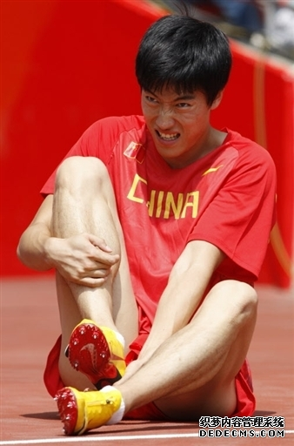
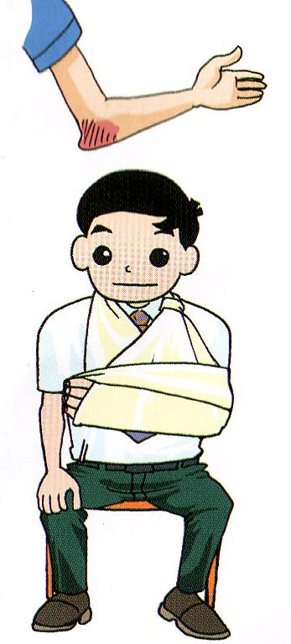
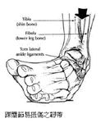
开放性软组织损伤伤口的处理原则
1、严禁拔除嵌入的物品。
2、勿尝试将突出或脱出体外的器官放回。
3、预防感染，伤者与急救处理者要穿戴消毒手套与口罩。
4、控制出血，尽快止血。
5、减轻疼痛，预防休克。
延时符

Slide 11
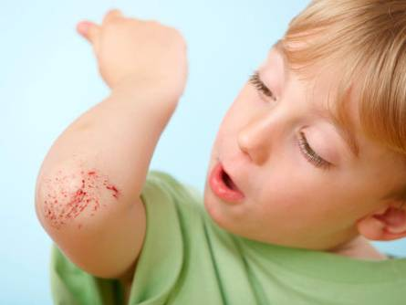
擦 伤
清创
清洗创面是防止伤口感染的关键步骤。用生理盐水、纯净水、自来水进行清洗。边冲边用消毒棉球擦洗，将泥、沙、灰等洗去。
消毒
伤口：0.5%～1%碘伏，3%的双氧水。
伤口周围：75%的酒精。
上药
1% ～2%的紫药水（﹡﹡﹡新伤口和关节部位禁用，因为它有收敛作用）
包扎
皮肤擦伤慎用创可贴，否则可引起伤口感染。关节部位擦伤时，可涂抗生素软膏，用纱布覆盖。
感染处置
去医院进行感染伤口的处置。

Slide 12
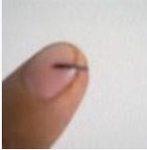
刺伤和切伤
处理：
1、首先要止血。
2、清创缝合，如果有炎症现象时，要进行简单的包扎，再送医处理。
3、发生刺伤时，尖锐物切勿拔出，以免造成二次损伤，带来更大的伤害。

Slide 13
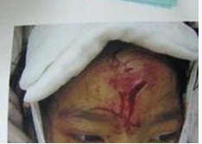
撕 裂 伤
处理：
1、创口小的撕裂伤，消毒后，用粘膏或创可贴即可。
2、创口较大的撕裂伤，应先止血，经清创、消毒后，应送医院进行进一步的治疗，有较大创口的要进行缝合手术。
3、若伤情和污染严重的撕裂伤，创口经前期处理后，须注破伤风抗毒素针，预防破伤风，并应及时服用抗生素。

Slide 14
急性闭合性软组织损伤
早期（24～48小时内）
中期（24～48小时后）
晚 期
处理原则：制动、止血、防肿、镇痛和减轻炎症。
治疗方法：PRICE。
处理原则：改善伤部的血液和淋巴循环，促进瘀血、渗出液的吸收和坏死组织的清除，加速组织的修复，防止粘连的形成。
治疗方法：理疗、按摩、针刺、拔罐、外敷伤药和药物疗法，适当的功能锻等。
处理原则：消除瘢痕和组织粘连，恢复和增强肌肉关节的供能。
治疗方法：按摩、理疗、中药熏洗和功能锻炼。

Slide 15
PRICE原则
治疗急性运动伤害的黄金时间是伤害发生后的48小时之内。早期处理对损伤预后非常重要，需要在伤害发生后紧急处理、防止二次伤害并有效缩短伤口愈合时间。PRICE是目前公认的急性运动伤害标准处理方法，可在伤害发生后立即使用。
I-ice
R-rest
C-compression
teP-proction
E-eleration
保护
休息
冰敷
加压
抬高
伤害发生时，立即停止活动，必要时使用夹板、护具、绷带保护与固定受伤部位，防止二次损伤的出现。
要求运动员停止受伤部位的运动，受伤后进行充分的休息能够保护肌肉、肌腱和其他组织，防止伤势恶化。
冰敷可以在短时间内止痛，可使血管收缩减少出血，消肿，可降低细胞缺氧性坏死，缓解肌肉痉挛的现象。
加压可以帮助患处减小肿胀，并通过增大组织压力而减少内出血，同时减缓伤口发炎并减少组织液渗出。
抬高患肢，使伤处高于心脏，减少出血及组织液渗出量，帮助组织液回流，减小肿胀和疼痛。

Slide 16
常见闭合性软组织损伤的处理

Slide 17
肌肉挫伤
损伤的原因
01
肌肉挫伤：是身体某部位遭受钝性暴力的直接作用而导致的闭合性损伤。原因：被动拉伸（捩伤）和受撞击而造成肌肉挫伤。
02
损伤症状
单纯性肌肉挫伤：局部出现疼痛、肿胀、皮下瘀斑、压痛和功能障碍。
严重时有合并症，可出现全身症状或某些特殊体征，如脑震荡。
损伤处理
03
早期急救：PRICE原则
严重者：简单包扎固定，尽快送医院处理。

Slide 18
肌肉拉伤
定义：肌肉主动强
烈收缩或被动过度
拉长所造成的骨纤
维捩伤，部分撕裂
或完全撕裂。
主动收缩遇阻后受伤
被动牵拉受伤
损伤机制
第一级：捩伤
第二级：肌纤维部分断裂
第三级：肌纤维完全断裂
损伤分级
伤部疼痛，肿胀、压痛，肌肉痉挛发硬，功能受限，局部可触到凹陷或膨大。
损伤症状
损伤处理
轻度：PRICE
重度：局部加压包扎，送医。

Slide 19
肌肉痉挛
肌肉痉挛俗称抽筋，是肌肉持续不自主的强直收缩。 常见小腿腓肠肌，足底屈拇肌和屈趾肌。
原因：1、准备活动不充分。
2、肌肉快速连续收缩。
3、强烈的冷刺激。
4、长时间紧张而剧烈的运动。
处理：发生肌肉痉挛后，立即对痉挛部位进行牵拉，牵拉
时一定要沿着肌肉的走向进行。

Slide 20
延迟性肌肉酸痛
延迟性肌肉酸痛：是一种很常见的运动后生理反应现象，酸痛在运动后的2—3天达到高峰，并伴有一系列的肌肉结构、组织学及生物化学的改变，严重时会影响到人们体育健身及运动训练的效果。
显著特征
损伤原因
损伤处理
1、常发生于大强度、持久的离心运动后。
2、常伴有肌肉僵硬及肌力下降，但不存在永久的伤害。
运动强度
运动形式
运动习惯
按摩、身体活动、热疗等。
经常参加体育运动，利用“重复效应”。
重复效应：发生一次性肌肉酸痛后，待恢复期后，再进行相同运动时，肌肉的酸痛程度会大大减轻，且只会产生微小数量的肌肉损伤。

Slide 21
第三讲 运动损伤的预防

Slide 22

如何预防
？
思想重视
做好准备活动
加强易伤部位的训练
科学训练，防止疲劳状态下大运动量训练 加强保护和自我保护

Slide 23


思 想 重 视
体育锻炼的目的是促进身体的生长和发育，增强体质，提高健康水平，参加者要明确体育运动的目的，在思想上重视对运动损伤的预防和懂得如何进行预防。

Slide 24
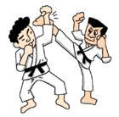
做好准备活动
准备活动要充分，有针对性既要做一般准备活动，也要做专项准备活动。准备活动的内容于量应依训练内容、比赛情况、个人机体状况、气象条件等等而定。
填加标题

Slide 25
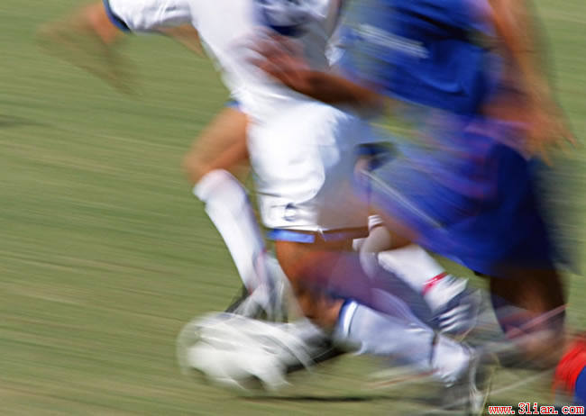
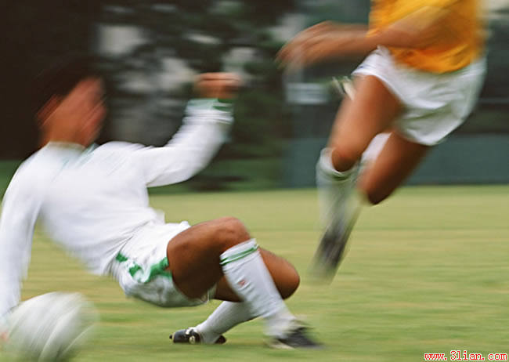
科学训练，防止疲劳状态下大运动量训练
运动量、运动强度和动作难度必须与身体状况和训练水平相适应。要遵循渐进和区别对待的原则。学习动作时，要从简到繁，由易到难，从分解到完整动作。

Slide 26
加强保护和自我保护
参加体育锻炼时要学会自我保护的方法，防止损伤的出现。例如：当重心不稳而快摔到的一瞬间，要立即低头、屈肘团身，以肩背部着地，顺势滚翻，决不可用手直臂撑地，以免发生腕部或前臂骨关节脱位。在进行力量器械练习时，应有懂得保护方法的人和教练进行保护。以防止意外事故的发生。

Slide 27
第四讲 出 血 和 止 血

Slide 28
出血的分类及常用止血方法
内出血
外出血
出血的部位
毛细血管出血
静脉出血
动脉出血
出血的血管
冷敷法、抬高患肢法、加压包扎法、加垫屈肢止血法、指压止血法、止血带止血法
止血方法

Slide 29
出 血 的 分 类
内出血：是指流出血管的血液停留在身体内部而不是排至体外，内出血有组织内出 力、体腔出血和管腔出血。
外出血：是指血液从皮肤创口流向体外。常见于外力撞击伤、刀割伤、刺伤、碾压伤等。
毛细血管出血：是指血液从创伤面或创作口周围缓慢渗出，为暗红色血，出血量少，危险性小。
静脉出血：伤口如果流出来的务是暗红色的，流的比较慢，则是静脉出血。
动脉出血：伤口如果流出来的血是鲜红色的，流速很急，血流量极多，甚至向外喷射，是动脉出血。

Slide 30
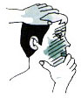
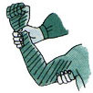
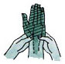
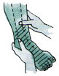
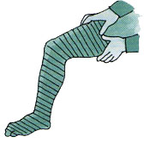
间接指压止血法
前臂部出血
手部出血
头部出血
大腿、小腿出血
足部出血

Slide 31
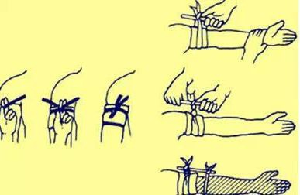
止血带止血法

Slide 32
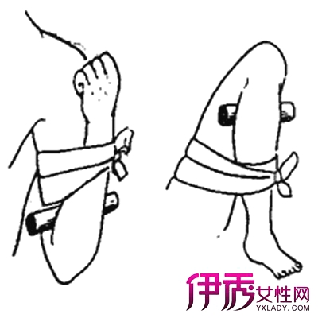
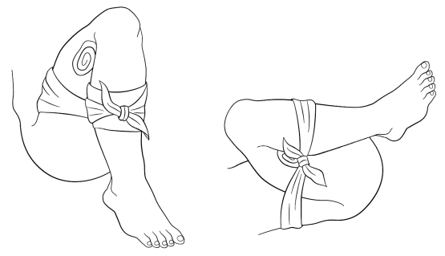
加垫屈肢止血法

Slide 33
第五讲 骨折的应急处理方法

Slide 34
骨折的分类
骨折：由于外伤或病理等原因致使骨和骨小梁的完整性和连续性中断，称为骨折。
判断骨折的依据
疼痛、压痛、叩击痛
肿胀和皮下瘀血
畸形
功能障碍
假关节活动或骨摩擦音
闭合性骨折
骨折的分类
开放性骨折

Slide 35
骨折的固定
固定目的
固定材料
VS
避免增加损伤
减轻痛苦
便于搬运
现场急救，就地取材
健肢固定伤肢

Slide 36
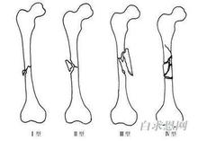
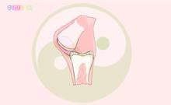
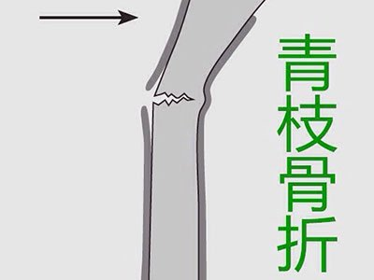
固定的骨折的原则
1、有伤口应先止血包扎再固定，发生休克时应先救助休克。
2、开放性骨折不可将刺出皮肤的骨端送回创口固定，以防感染。
3、要选择合适长度的固定器材，在有骨突及凹陷部位要垫东西，保护皮肤。
4、固定松紧要适度，固定完成后，要检查末端血液循环情况，避免出现坏死。

Slide 37
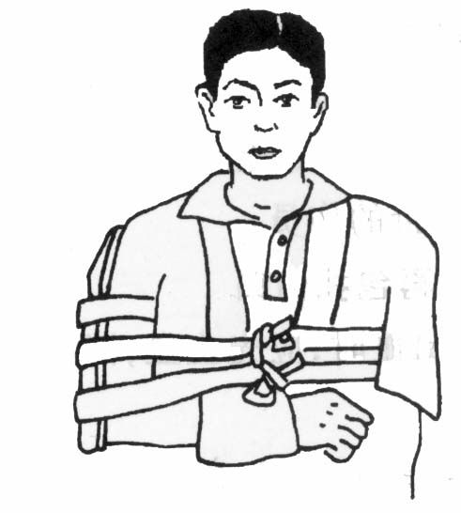
方法：患者手臂呈屈肘状，用两块夹板固定，一块放于上臂内侧，另一块放在外侧，用绷带固定。如只有一块夹板，则夹板放在外侧加以固定，用三角巾悬吊伤肢。
肱骨骨折固定

Slide 38
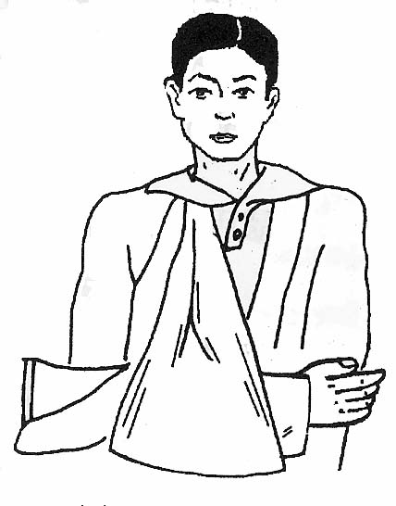
用2块有垫夹板放在前臂的掌侧和背侧，前臂处于中立位，屈肘90度，拇指朝上，有3-4条宽带缚扎夹板，再用小悬臂带把前臂挂在胸前
前臂骨骨折固定

Slide 39
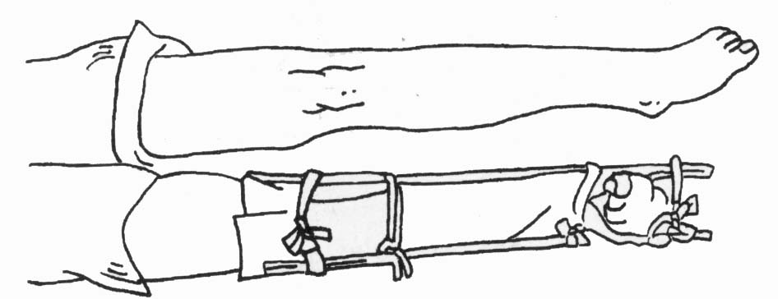
小腿骨折固定
用2块有垫夹板放在小腿两侧，夹板上至大腿中部，下至足部，另用4-5条宽带分别在膝上、膝下及踝部缚扎固定。如果没有夹板，则固定在健肢上。

Slide 40
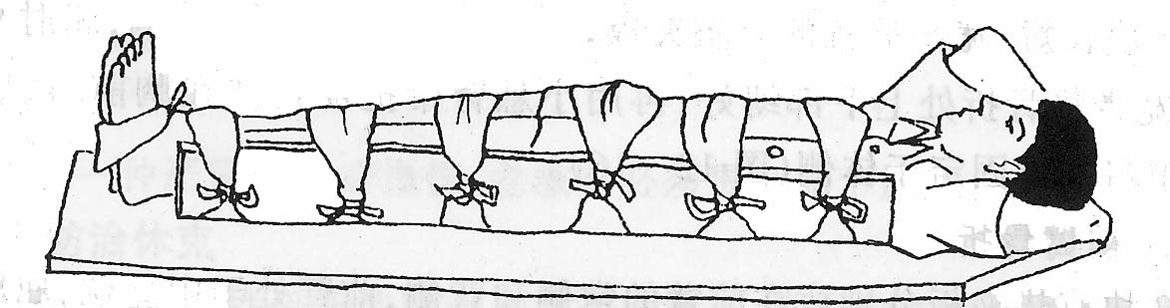
. 大腿骨折固定法：将伤腿拉直，两块夹板放于大腿内、外侧；内侧夹板长至大腿根部，下达足跟；外侧夹板自腋下达足部。最后布带结扎打结与外侧固定。

Slide 41
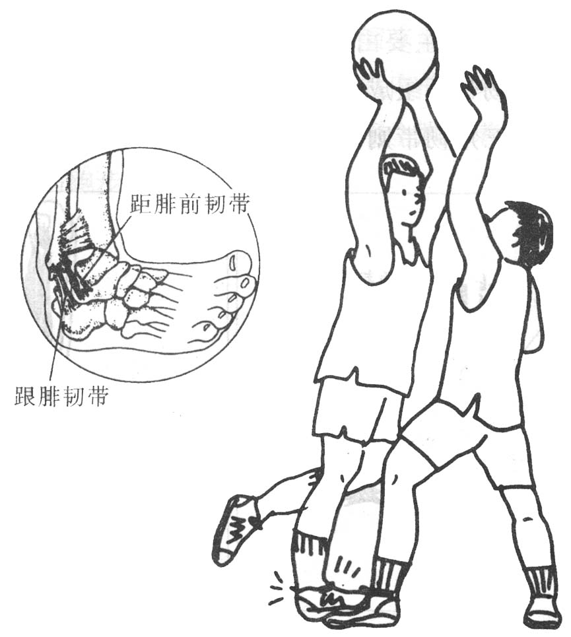
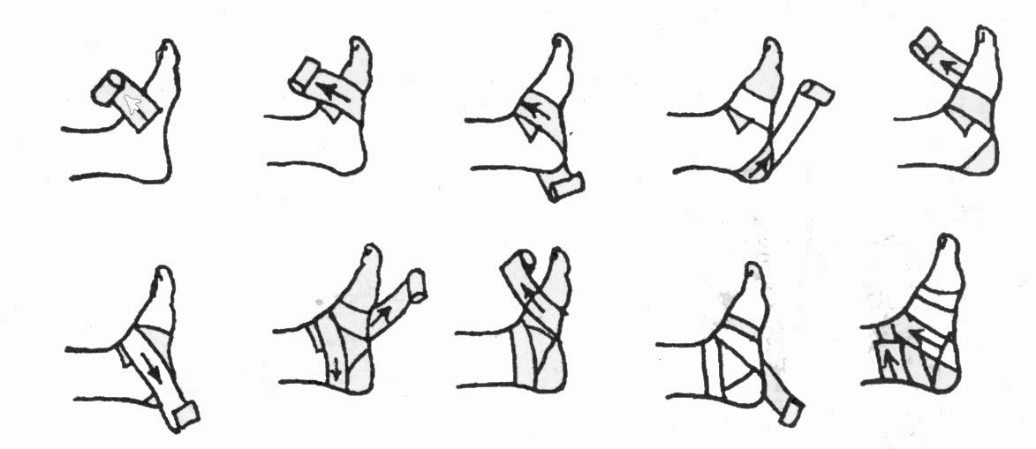
踝关节扭伤的急救处理
1、伤后24—48小时：PRICE
2、48小时后：可选用伤药外敷、理疗、针灸、按摩、药物痛点注射及支持带固定等，及早进行踝关节功能练习。，
踝关节的外翻位固定

Slide 42

感谢观看 THANK YOU

